Slide 1
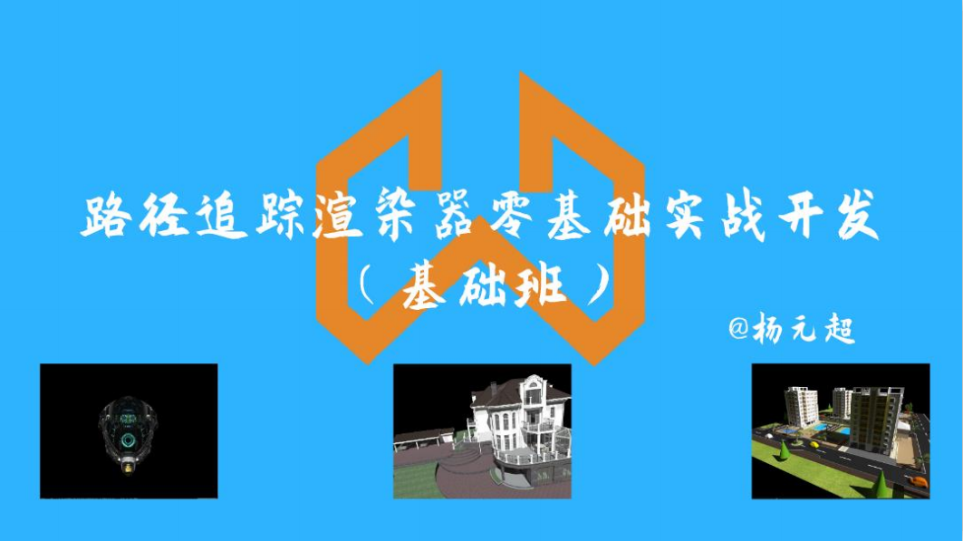
z
Notes:
ss

Slide 2
回顾并介绍第四部分课程

Slide 3
回顾第三部分课程
第三部分课程：第二十三节课到第二十六节课
开始回答 - 自学 - 展学

Slide 4
第四部分课程内容介绍

Slide 5
第四部分课程内容介绍
直接光源采样
实现“直接光源采样”
完美镜面反射模型
改进“直接光源采样”
微面元反射模型
实现“微面元反射模型”

Slide 6
学生提问考老师

Slide 7
下节课预告
直接光源采样

